Slide 1
Range Factor
RF = (刺殺 + 助殺) * 9 / 防守局數INN
刺殺
出局的方式之一。指在強迫進壘狀態下，野手將球傳至某個壘包守備員，跑壘員卻未進壘狀態，則跑壘員判定刺殺出局。
助殺
野手的傳球、改變擊球的方向、改變擊球的力道因而完成刺殺動作時，給野手一次助殺紀錄。
考慮因素:代守要員、防守機會不等
Ex:
(方向、助殺不明)
2下
第四棒1B，高國慶：四壞球保送
2. 第五棒SS，陳鏞基：擊出飛球遭到中外野手接殺，一出局
3. 第六棒CF，方昶詠：擊出雙殺打，三出局 Lamigo 桃猿(2)：(0)統一-7ELEVEn獅
Notes:
助殺
野手傳球或觸及擊出或傳出之球，使其改變方向而造成對手出局時，或若非隨後之失誤當能造成出局時，該野手應給予助殺之記錄。
(A) 跑者妨礙守備或跑離三呎線被判出局時，給傳球的野手一次助殺紀錄。
(B) 投手三振打者沒有助殺紀錄，但如果捕手漏接第三個好球，經投手傳球而把打者刺殺在一壘前時，給投手一次助殺。
投手撿到捕手的漏接球，傳一壘發生暴投，使得打者多進壘時，投手不但沒有助殺紀錄，還要加記失誤一次。
(C) 投手不但三振打者沒有助殺紀錄，因他的投球使捕手接球後傳到各壘觸殺離壘或盜壘的跑者，也沒有助殺紀錄。
但如果投手退出投手板，就視同一般內野手，因他的傳球使打者或跑者出局時，就有助殺紀錄。

Slide 2
另類:Zone Rating
需求:野手完成多少出局數、有多少球打進他的防守區域。
將第一個數除以第二個數，你就可得到防守區域評價的值。
你可以看看這個野手完成多少出局數與野手平均的出局數作比較，便可得到加或減的評價，這也可以很容易地轉換為得分數，用來幫助我們對一個防守球員作整體評價。
優點：改進舊版防守區域評價的不足。
在原始的防守評價值中，假如球被打出你的防守區域，但是你的防守範圍夠大還是拿到出局數(接到球)，此球被同時加到你拿到的出局數和防守的機會中。這樣的結果低估了一個有傑出防守範圍選手的價值。

Slide 3
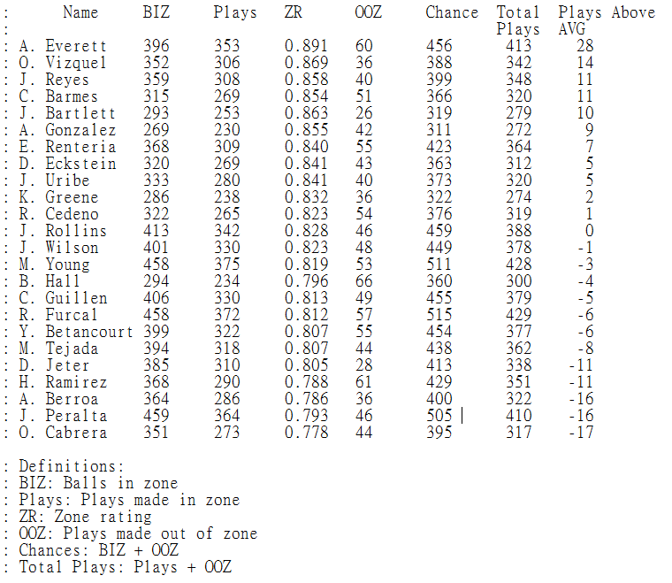
2006的記錄：
新的資料但用舊的防守區域評價的方法去計算：
定義：
BIZ: 防守區域內的球
Plays:防守區域內拿到的出局數
ZR: 防守區域評價
OOZ: 防守區域外拿到的出局數
Notes:
防守區域評價至今已經被用了大約二十年，是一種對防守球員評價的方法。
這是一個簡單的概念；你只需要知道兩件事；野手完成多少出局數；有多少球打進他的防守區域。
將第一個數除以第二個數，你就可得到防守區域評價的值。
你可以看看這個野手完成多少出局數與野手平均的出局數作比較，便可得到加或減的評價，這也可以很容易地轉換為得分數，用來幫助我們對一個防守球員作整體評價。
不只有一個防守區域評價值去年冬天John Dewan和Baseball Info Solutions於野手聖經上發表的文章介紹新版的防守區域評價的方法。
Dewan恰好是為STATS工作時想出舊版防守區域評價值的人，所以他運用了野手在防守區域外拿到的出局數，以改進舊版防守區域評價的不足。
在原始的防守評價值中，假如球被打出你的防守區域，但是你的防守範圍夠大還是拿到出局數(接到了球)，此球被同時加到你拿到的出局數和防守的機會中。這樣的結果低估了一個有傑出防守範圍選手的價值。
舉例來:如果有兩個游擊手，就稱呼他們比利和傑森好了。
這兩個防守球員有三個滾地球打到接近他們的位置，兩個在游擊手防守的區域內，一個在防守的區域外直接打向中間而去。
傑森對打向防守區域內的兩球拿到了出局數，但防守區域外的球根本構不到球。
比利則對打向防守區域內球拿到一個出局數，另一個則發生失誤，但是打向中間跑出防守區域的球卻用美技式的讓打者出局。以原始的防守區域評價而言，傑森是完美的2/2，但比利卻是2/3，即使兩個防守球員有相同的防守機會，同時記錄相同數字的出局數。
新的防守區域評價則將這些出局數視為不同。
防守區域內的球(Ball in zone)只計算打進你防守區域內的球，而將用一個類別的值記錄落在你防守區域外的球。
讓我們看看2006的記錄：
新的防守區域評價現在可以在The Hardball Times(THT) 的網站中查得到。THT有2004至2006年球季的資料，而且將在球賽開始進行後儘快加入2007年的資料。來感覺一下新的數字，防守區域外接捕的球(balls out of zone)，對一個防守球員評價值的影響。
就看看2006年游擊手的的數字，我們先用新的資料但用舊的防守區域評價的方法去計算：
超出平均的出局數(plays above average)的計算方法是先找到全聯盟的平均防守區域評價(ZR)，乘以防守機會(Chances)，再防守員拿到全部的出局數比較。
為了舉例的目的，這裡所用的是列出的這群防守機會次數達到標準的防守球員的資料計算其平均數，而不是用真正全聯盟的平均數。
而且以作者的意見而言，更正確的數值應該就像Chris Dial用的,應分為美國聯盟和國家聯盟分別的平均數值，而非全聯盟的平均值，因為一些因素(諸如投
手打擊)的影響應該分別計算更為準確。

Slide 4
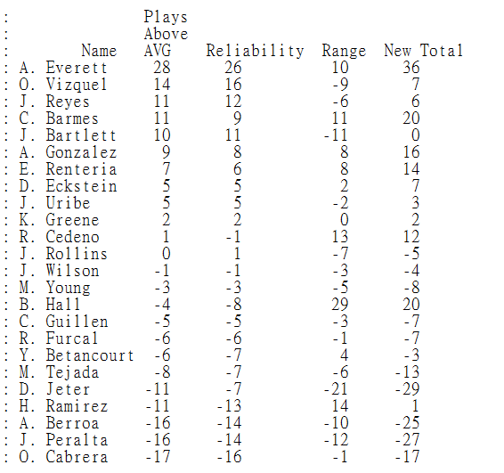
將防守區域外的出局數(balls outside of zone)分開計算，
如此我們可以對野手在他的防守區域內的判斷能力(可靠度)，
及防守區域外的防守範圍，
都可以給予正確的獎勵。
Notes:
現在，我們再重新計算一次，將防守區域外的出局數(balls outside of zone)分開計算，如此我們可以對野手在他的防守區域內的判斷能力(可靠度)，及防守區域外的防守範圍，都可以給予正確的獎勵。
我們可以比較防守球員在防守區域外(OOZ)的出局數和平均的防守區域外的出局數(用打入他防守區域內的球為比例算出平均出局數)。
這結果就像David Gassko和ChrisConstancio在Hardball Times Season上所作的防守評價。
為了算出結果我們必須假定防守區域外的防守機會是和防守區域內的防守區域是成比例關係的。
這可能是或可能不是一個好的假設。
另外一種方法則是用全部的滾地球為分母。
更好的方法則是記錄防守區域外的防守機會。
對一個游擊手而言，我們可以計算球打到三壘手的左邊或打到二壘手的右邊的滾地球，再減掉已經計算打到游擊區的滾地球，就得到防守區域外的防守機會。但此一值目前尚無法取得，所以目前用防守區域內(BIZ)的防守機會為比例去估計應該是可以接受。
"可靠度"(Reliability)是評估打到防守區域內的防守能力。
"範圍"(Range)則比較防守員在防守員在防守區域外取得出局數與平值值的差異，新的總合值(new total)則只是將"可靠度"和"範圍"相加。
重點的游擊手:
Jason Bartlett在防守區域評價的值相當漂亮，但在防守區域外拿到很少的出局數。最後他只是一個平均水準的游擊手。
Bill Hall一開始看起來是個有點低於平均值的游擊手，但卻在防守區域外拿到相當多數目的出局數。今年他正由游擊手的位置被移到中外野手，但這可能是個錯誤的決定，因為他
實際上比平均水準的游擊手拿到超出相當多的出局數。
Derek Jeter最初看是個稍微低於平均水準的游擊手，但是實際上是更糟。
Jeter的防守範圍相當有限。
只有Bartlett比他在防守區域外拿到更少的出局數，但是Jeter防守的局數比Bartlett多出50%(換言之Bartlett是小樣本，Jeter的值更準確)。
Hanley Ramirez最初看來也低於平均值，和Jeter差不多，但是他在防守區域外拿到很多的出局數。他實際上是平均水準或有一些高出平均水準的游擊手。
Adam Everett已經排名高於所有的游擊手，但注意的是他不僅防守區域內相當可靠，防守範圍也相當的大。他可以說是自Ozzie Smith之後最好的游擊手。

